Slide 1
ΝΕΟΜΑΡΤΥΡΕς
ΜΑΡΙΑ ΔΑΦΕΡΜΟΥ
ΑΓΙΟΣ ΑΝΑΣΤΑΣΙΟΣ Ο ΝΕΟΜΑΡΤΥΡΑΣ ΑΠΟ ΤΗΝ ΠΑΡΑΜΥΘΙΑ ΤΗΣ ΗΠΕΙΡΟΥ
02/05/2017

Slide 2
Γενικα για τους νεομαρτυρεσ
Με τον όρο αυτόν δεν γίνεται κάποιος αξιολογικός διαχωρισμός των Αγίων. Οι Νεομάρτυρες δεν υστερούν σε τιμή και δόξα από τους αρχαίους μάρτυρες της Εκκλησίας απλώς τους προσδίδετε αυτός ο χαρακτηρισμός ώστε να συγκεκριμενοποιηθεί η χρονική περίοδος του μαρτυρίου τους. Ως διαχωριστική γραμμή τίθεται κυρίως η άλωση της Βασιλεύουσας. Από τότε και μέχρι σήμερα όσοι υπογράφουν με το αίμα τους την μαρτυρία της πίστεως και της αγάπης τους προς τον Χριστό ονομάζονται Νεομάρτυρες.

Slide 3
Ο βιοσ του αγιου
Ο Άγιος Αναστάσιος καταγόταν από την Παραμυθιά της Ηπείρου. Μια μέρα κατά το καλοκαίρι του 1750, βρισκόταν μαζί με την αδελφή του καθώς και με άλλους χριστιανούς στους αγρούς. Εκεί λοιπόν, ήλθε σε συμπλοκή με κάποιους Τούρκους, που επιτέθηκαν με κακό σκοπό στην αδελφή του. Τότε οι Τούρκοι, προσβληθέντες από τη συμπλοκή αυτή, συκοφάντησαν τον Αναστάσιο στον πασά, ότι δήθεν έδωσε λόγο να αλλάξει την πίστη του. Ο πασάς τον συνέλαβε και τον πίεζε να αλλαξοπιστήσει.
Στις προτάσεις του πασά ο Αναστάσιος απάντησε: «Ποτέ δεν έδωσε τέτοιο λόγο. Χριστιανός γεννήθηκα, χριστιανός και θα πεθάνω με τη βοήθεια του Χριστού μου. Όσο για τα αγαθά που μου υπόσχεσαι δεν ενδιαφέρομαι καθόλου, διότι έχω πολλά αγαθά αιώνια, που βρίσκονται στους ουρανούς και δεν έχουν καμιά σύγκριση με τα παρόντα». Με τα λόγια αυτά ο Αναστάσιος, κατόρθωσε και έκανε χριστιανό τον γιο του πασά, Μούσα ονομαζόμενο (κάποιες πληροφορίες αναφέρουν ότι μετονομάστηκε Δημήτριος και μάλιστα μαρτύρησε για τον Χριστό). Ο δε Άγιος, αφού βασανίστηκε μέσα στη φυλακή με τον πιο φρικτό τρόπο, τελικά αποκεφαλίστηκε έξω από την Παραμυθιά κοντά σ' ένα Μοναστήρι στις 18 Νοεμβρίου 1750 μ.Χ. Το Ιερό λείψανο του ενταφίασαν με τιμές οι μοναχοί του Μοναστηριού αυτού.

Slide 4
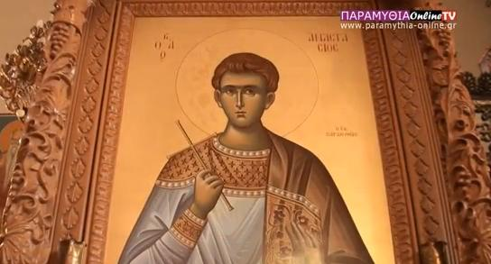


Εικονεσ του αγιου

Slide 5
πηγεσ
http://www.impantokratoros.gr/neomartyres.el.aspx
http://www.saint.gr/3041/saint.aspx
http://www.paramythia-online.gr/paramythia/thriskia/3071-2013-11-17-18-09-34.html
http://www.diakonima.gr/2014/11/18/ο-άγιος-αναστάσιος-από-την-παραμυθιά-18/

Slide 6
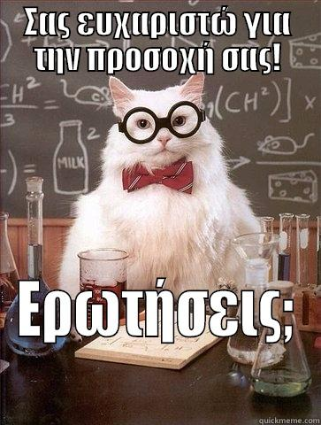
ΕΥΧΑΡΙΣΤΩ ΓΙΑ ΤΗΝ ΠΡΟΣΟΧΗ ΣΑΣ!!!

